Slide 1
DATA SCIENCE MINI PROJECT
수입화물 우범도 예측 AI 경진대회
201800936 최윤선
201602006 배수민
201601972 김동욱

Slide 2
INTRODUCTION
01
PROBLEM DEFINITION
02
MODELING METHOD
DATA EXPLANATION
TABLE OF CONTENTS
04
03
MODEL ASESSMENT
05
CONCLUSION
06
프로젝트 주제
프로젝트 배경 및 목적
문제정의
해결 방안 제시
모델 선정
클래스 불균형 조절
데이터 소개
데이터 전처리
모델 성능 평가
전체 프로세스
- 프로젝트 결과

Slide 3
01
INTRODUCTION
프로젝트 주제 / 배경 및 목적

Slide 4
프로젝트 주제
AI를 활용하여 우리나라로 수입되는 화물의 우범도를 예측하는 모델 개발

Slide 5
프로젝트 배경 및 목적
수입 화물을 검사할 수 있는 인력은 한정
매년 약 1천백만건, 매달 약 1백만건이 수입신고되는 상황
관세국경단계에서 사회안전, 국민건강 등을 위협하는 고위험물품을 선별(타겟팅)하여 선제적으로 차단하는 기능이 중요한 업무중 하나

Slide 6
PROBLEM DEFINITION
02
문제 정의 / 해결 방안 제시

Slide 7
문제 정의
22가지의 특징을 사용하여 해당 수입화물의 우범도를 예측
신고 번호
신고 일자
통관지 세관부호
신고인부호
수입자부호
수입통관
계획 코드
해외거래처부호
징수형태 코드
특송업체
부호
수입신고 구분 코드
수입거래 구분 코드
수입종류 코드
우범여부
신고 중량
과세가격 원화금액
운송수단 유형코드
반입보세 구역부호
검사결과
코드
원산지 국가코드
관세율
구분 코드
관세율
적출국가
코드
HS10 단위부호

Slide 8

해결 방안 제시
AI를 활용한 예측 모델 개발

Slide 9
DATA EXPLANATION
03
데이터 소개 / 데이터 전처리

Slide 10
데이터 소개
수입신고 기본항목 22가지
신고 번호: 신고 건당 매겨지는 번호(Unique)
신고 일자: 신고자가 신고서를 제출하는 날짜
통관지 세관부호: 신고물품의 통관을 담당하는 세관 부호
신고인부호: 수입신고를 하는 자
수입자부호: 물품을 수입하는 실제 화주
해외거래처 부호: 해외 상대방 거래처 부호
특송업체 부호: 세관에 등록된 특급탁송업체 부호
수입통관계획 코드:출항전신고 또는 입항전신고, 장치후신고 등 통관계획부호
수입신고 구분 코드: 일반 및 간이신고여부 등 수입신고 구분 코드
수입거래구분 코드: 일반수입, 수탁가공무역 등 수입거래구분 코드
수입종류코드: 내수용, 수출용 원재료 등 수입종류 코드
징수형태코드: 납세신고세액의 징수형태
신고중량: 신고물품의 포장용기를 제외한 중량
과세가격 원화금액: 신고물품의 원화금액
운송수단 유형코드: 신고물품의 운송수단
반입보세구역부호: 검사 또는 반입할 보세구역의 부호
HS10 단위부호: 관세율표에 기재된 HSK10단위 품목번호
적출국가코드: 신고물품의 해외선적국가 부호
원산지국가코드: 신고물품의 원산지 국가코드
관세율구분코드:기본세율, 잠정세율, FTA 협정세율 등 세율의 종류
관세율: 관세의 세액을 결정하기 위해 과세표준에 적용되는 비율
검사결과코드: 물품의 개장 검사 결과를 기록하는 부호

Slide 11
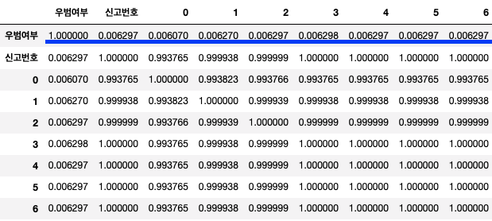
데이터 전처리
신고번호 제거
[그림1] 신고번호 자릿수별로 우범여부 상관관계 분석
상관관계 : 최대 0.06 -> 신고번호와 우범여부는 상관 없는 것으로 판단

Slide 12
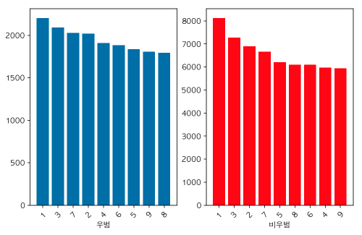
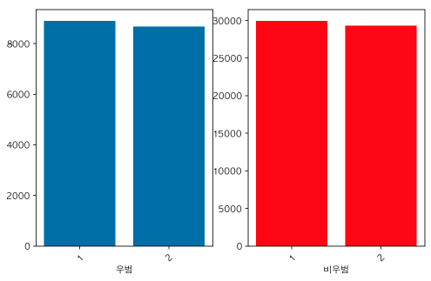
데이터 전처리
신고일자 제거
[그림2] 신고월
[그림3] 신고일 15단위 분할
신고일자 : 년-월-일 중 월과 일로 분리
Feature selection method – Backward Elimination 기법으로 영향력이 없다고 판단하여 제거

Slide 13
데이터 전처리
나머지 변수 제거
최종 사용 변수
신고인부호
수입자부호
HS10단위부호
적출국가코드
원산지국가코드
관세율구분코드
과세가격원화금액
통관지세관부호
해외거래처부호
특송업체부호
수입통관계획코드
수입신고구분코드
수입거래구분코드
수입종류코드
징수형태코드
운송수단유형코드
반입보세구역부호
신고중량(KG)
관세율
각 변수의 분포 확인 후, Feature selection method – stepwise search 기법으로 제거하여 최적의 feature 조합 찾음
이외에 train data에는 존재하지만 test data는 없는 검사결과코드 변수 제거

Slide 14
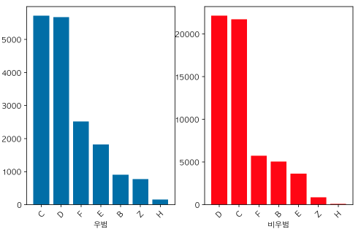
데이터 전처리
Categorical 변수 그룹화 및 숫자로 변환
[그림4] 수입통관계획코드
[그림5] 수입신고구분코드
B, C, D, E, F는 각각 숫자 하나로 변환하고 나머지는 0으로 변환
B, D, E는 각각 숫자 하나로 변환하고 나머지는 0으로 변환
그룹화 기준
주어진 데이터에 등장하는 빈도
코드가 의미하는 내용을 읽어보고 중요하다고 생각되는 것 선별
Notes:
중요한 단어 : 보세구역, 특송

Slide 15
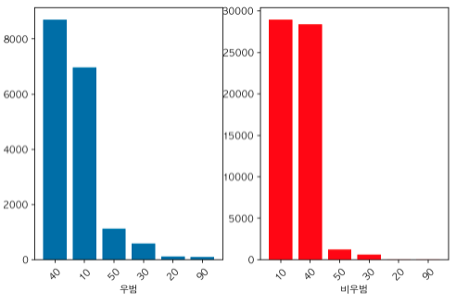
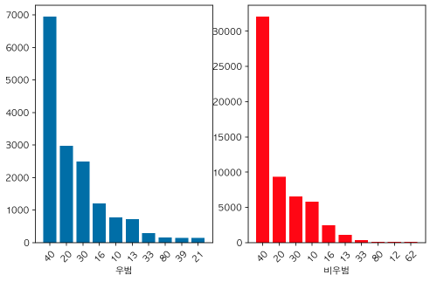
데이터 전처리
Categorical 변수 그룹화 및 숫자로 변환
[그림6] 운송수단유형코드
[그림7] 통관지세관부호
10, 40, 50, 60은 각각 숫자 하나로 변환하고 나머지는 0으로 변환
16, 20, 30, 40, 41, 122, 140은 각각 숫자 하나로 변환하고 나머지는 0으로 변환
그룹화 기준
주어진 데이터에 등장하는 빈도
코드가 의미하는 내용을 읽어보고 중요하다고 생각되는 것 선별
Notes:
중요한 단어 : 보세구역, 특송

Slide 16
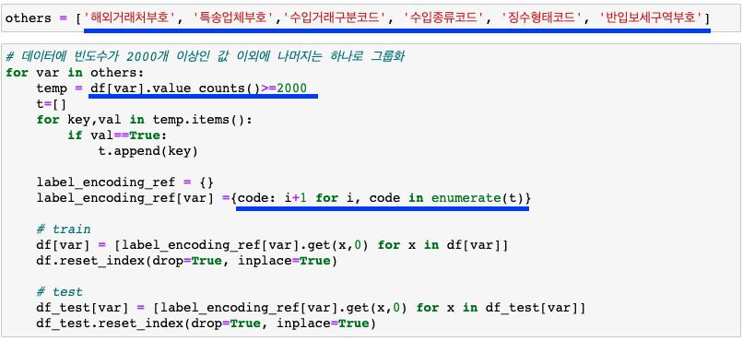
데이터 전처리
Categorical 변수 그룹화 및 숫자로 변환
방법
Categorical 변수 내에서 2000개 이상의 빈도를 갖는 값들은 개별적으로 숫자 하나로 변환
2000개 이하의 빈도를 갖는 값들은 하나의 그룹으로 취급하여 숫자 0으로 변환

Slide 17
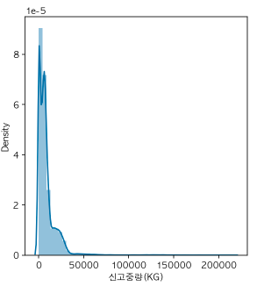
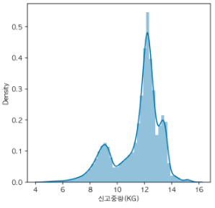
데이터 전처리
신고중량 로그 변환
[그림8] 신고중량 로그변환 전
[그림9] 신고중량 로그변환 후
Right Skewed 분포 -> Log Transformation을 사용해 Skewed 현상 완화

Slide 18
MODELING METHOD
04
모델 선정 / 클래스 불균형 조절

Slide 19
Ensemble – Bagging / Boosting
XGBOOST
RANDOMFOREST
LIGHTGBM
RUSBOOSTCLASSIFIER
- Boosting 방식 - 병렬 처리 가능
- Tree pruning
- Overffiting 방지에 효과적
Bagging 방식
Overfitting 방지에 효과적
Missing Vaule에 강함
대량 데이터 셋에서 다소 느림
결과 설명력 낮음
대용량 데이터 처리에 강함
Categorical 변수들을 자동변환하고 최적으로 분할
XGBoost보다 빠름
데이터 수가 적으면 Overfitting 가능성 존재
- 불균형 데이터에 최적화
- Random Under Sampling
- AdaBoost
Notes:
Ensemble
여러 개의 모델을 조화롭게 학습시켜 그 모델들의 예측 결과들을 이용해 더 정확한 예측 값을 구하는 방법이다.
Bagging(Bootstrap Aggregation)과 Boosting 방식으로 나뉜다.
Bagging : Parallel
Boosting : Sequential, Residual 사용, Boosting에 비해 성능이 좋지만 시간이 오래 걸리고 오버피팅 가능성 존재

Slide 20
최종선택 XGBOOST
뛰어난 예측: 분류와 회귀 영역에서 뛰어난 예측 성능
빠른 수행 시간: 병렬 수행 가능
과적합 규제: 과적합 규제 기능을 통해 강한 내구성
나무 가지치기: 이득이 없는 부분 가지치기(Pruning) ➡ 성능 향상
내장된 교차 검증: 내부적으로 교차 검증 ➡ 최적화된 반복 수행 횟수
Missing Value 자체 처리: Missing Value에 강함

Slide 21
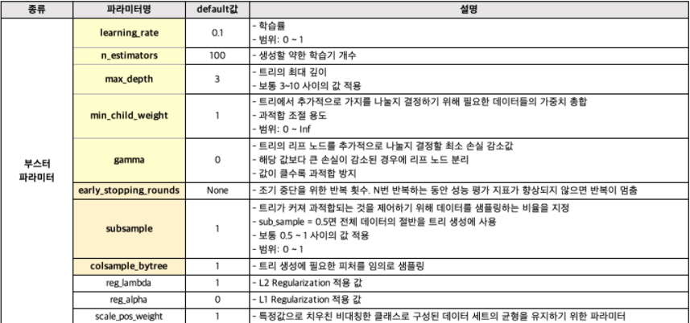
XGBOOST
[그림10] XGBoost 파라미터
학습 모델 설정
n_estimator : 30, max_depth : 5, 나머지 파라미터 : default값 사용
학습 파라미터
eval_metric : logloss

Slide 22
CLASS IMBALANCE HANDLING
SMOTE
OVERSAMPLING
ADASYN
IMBALACNE
SMOTEENN
OVERSAMPLING +
UNDERSAMPLING
SMOTETomek

Slide 23

SMOTEENN ( SMOTE + ENN )
소수 클래스에 속하는 데이터 주변에 원본 데이터와 동일하지 않으면서 소수 클래스에 해당하는 가상의 데이터 생성
K값을 사전에 정한 후, 임의의 데이터 하나를 선정하고 이 데이터와 가장 가까운 상위 K개의 데이터 중 하나를 랜덤으로 선정해 Synthetic 공식을 통해 가상의 데이터를 계산
ENN(edited nearghest neighbor) 를 통한 undersampling 과정 같이 진행
[그림12] SMOTE 원리
Notes:
결론 : SMOTE 선택

Slide 24
Sampling 방법에 따른 성능 지표
Sampling 방법 | 클래스 | Precision | Recall | F1-Score | Accuracy
SMOTE | 0 | 0.87 | 0.87 | 0.87 | 0.8
 | 1 | 0.55 | 0.54 | 0.55
ADASYN | 0 | 0.86 | 0.88 | 0.87 | 0.8
 | 1 | 0.56 | 0.5 | 0.53
SMOTEENN | 0 | 0.91 | 0.75 | 0.82 | 0.74
 | 1 | 0.50 | 0.75 | 0.60
SMOTETomek | 0 | 0.86 | 0.88 | 0.87 | 0.8
 | 1 | 0.57 | 0.51 | 0.54
Notes:
SMOTEENN 선택 이유 -> 성능 지표로 판단
기준
F1-Score 높은 것
Recall 높은 것

Slide 25
05
MODEL ASESSMENT
모델 성능 평가 방법 전체 프로세스

Slide 26
중점적으로 본 성능 지표
1. F1-Score
Class imbalance 문제이므로 정확도와 함께 고려해야 함
Precision과 Recall에 대해 평균적으로 고려할 수 있음
목표 : F1-Score 값이 가장 높게 나오는 모델링 탐색
2. Recall
실제 우범 화물 중 몇 개의 우범 화물을 모델이 적발했는지
우범 데이터를 최대한 많이 적발하는 것이 중요하다고 여겨, Recall에 초점
3. Precision
모델이 우범 화물이라고 예측한 것 중 실제로 몇 개가 우범이었는지

Slide 27
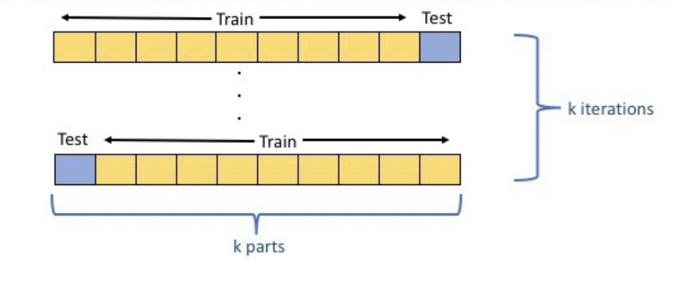
모델 성능 평가 방법 : K-fold Cross Validation
[그림13] K-fold Cross Validation 원리
Train데이터를 k개의 fold로 나눈다.
k-1개의 데이터로 학습하고 나머지 1개의 fold로 검증한다.
이 과정을 k번 반복한다.
장점 : 모든 데이터를 training과 validation으로 사용 가능, Overfitting 방지

Slide 28
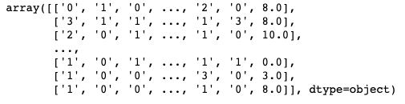
전체 프로세스 – 데이터 전처리
데이터 전처리 및 Categorical 변수 String 처리후, array로 변형

Slide 29
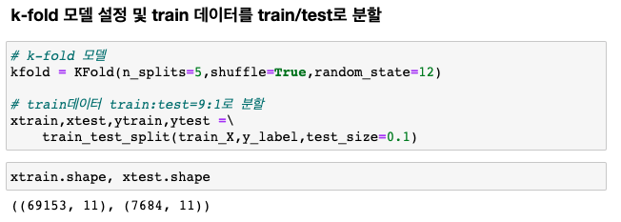
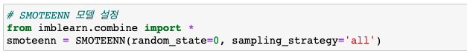
전체 프로세스 – 사용할 모델 설정

Slide 30
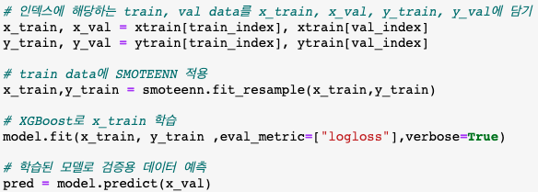
전체 프로세스 – k번 교차 검증
Scikit-learn의 kfold를 이용해서 매번 학습, 검증 때 사용했던 인덱스 저장
인덱스에 해당하는 train 데이터에 SMOTEENN을 적용해서 sampling
3. Sampling된 데이터를 기반으로 모델 학습 후, 검증용 데이터로 예측

Slide 31
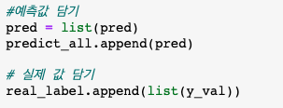
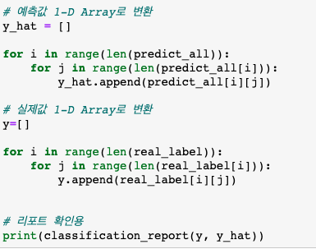
전체 프로세스 – k번 교차 검증
검증 때 사용했던 인덱스로 실제 값과 예측값을 따로 리스트에 저장
교차 검증 후, 예측값과 실제값 리스트를 비교해 모델 성능 측정

Slide 32
06
CONCLUSION
프로젝트 결과

Slide 33
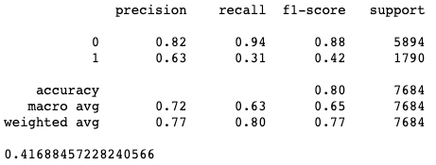
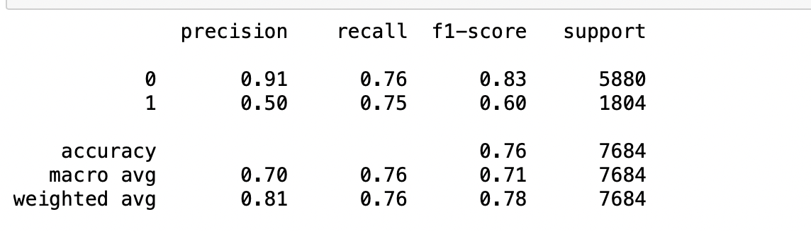
프로젝트 결과
주어진 샘플코드의 성능평가 결과 (비교대상)
여러 기법을 적용한 모델의 성능평가 결과
 | 샘플코드 | 결과물
F1-Score | 0.41 | 0.60
Class ‘1’에 대한 Recall | 0.31 | 0.75
샘플코드보다 F1-Score 1.4배(0.18), Recall 2.45배(0.34) 향상

Slide 34
결론
F1-score 성능과 Recall에 초점
우범 화물 적발을 많이 하는 것이 중요하다고 판단해 Precision보다 recall이 높은 모델 생성
76% recall로 모델이 항상 실제 우범 화물의 3/4을 적발해 낼 수 있음
1차적으로 모델을 사용해 우범 화물의 3/4이 들어있을 것으로 의심되는 데이터 선별
많은 수의 검사인력을 의심되는 데이터를 보는 곳에 배치하고, 나머지 검사인력을 우범 화물의 1/4이 들어있을 것으로 예상되는 데이터를 보도록 배치함
우범 화물이 포함된 정도에 따라 좀 더 인력을 효율적으로 배치함으로써 보다 많은 우범 화물을 적발할 수 있을 것으로 기대함

Slide 35
THANKS

